Slide 1


工程材料
ZHEJIANG UNIVERSITY
内部资料，请勿外传！
机械工程学院
主讲：赵朋

Slide 2
第四章
钢的热处理
ZHEJIANG UNIVERSITY
机械工程学院
主讲：赵朋

Slide 3
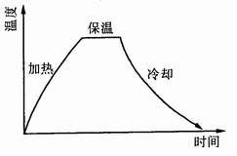
金属的热处理
1、热处理：是指将钢在固态下加热、保温和冷却，
以改变钢的组织结构，获得所需要性能的一种工艺.
为简明表示热处理
的基本工艺过程，通
常用温度—时间坐标
绘出热处理工艺曲线。

Slide 4
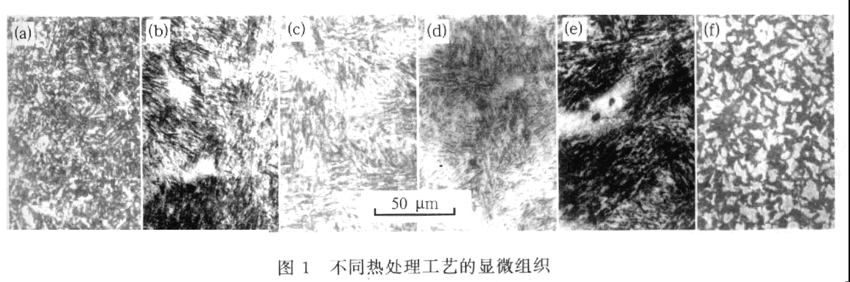
热处理分类
热处理原理：描述热处理时钢中组织转变的规律称
热处理原理。
热处理工艺：根据热处理原理制定的温度、时间、
介质等参数称热处理工艺。
(a)940淬火+220回火（板条M_{回}+A‘少）(b)(c)(d)940淬火+820、780、750淬火（板条M+条状F+A’少）(e)940淬火+780淬火+220回火（板条M_{回}+条状F+A‘少）(f)780淬火+220回火（板条M_{回}+块状F）
20CrMnTi钢不同热处理工艺的显微组织

Slide 5
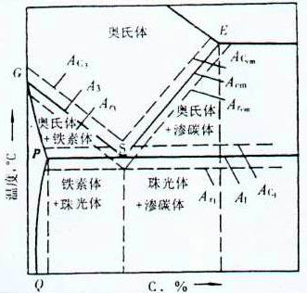
钢在加热和冷却时的组织转变是热处理的核心问题。
A₁、A₃、A_{cm}线是研究钢在热处理时反复使用的三个重要的相变临界点，但他们属于平衡临界点。而实际热处理条件下的加热与冷却速度都很快，属于非平衡状态，这样钢在实际加热与冷却时的A₁、A₃、A_{cm}都要偏离其平衡值，这是由加热与冷却时的相变需要一定的过热与过冷引起的。

Slide 6
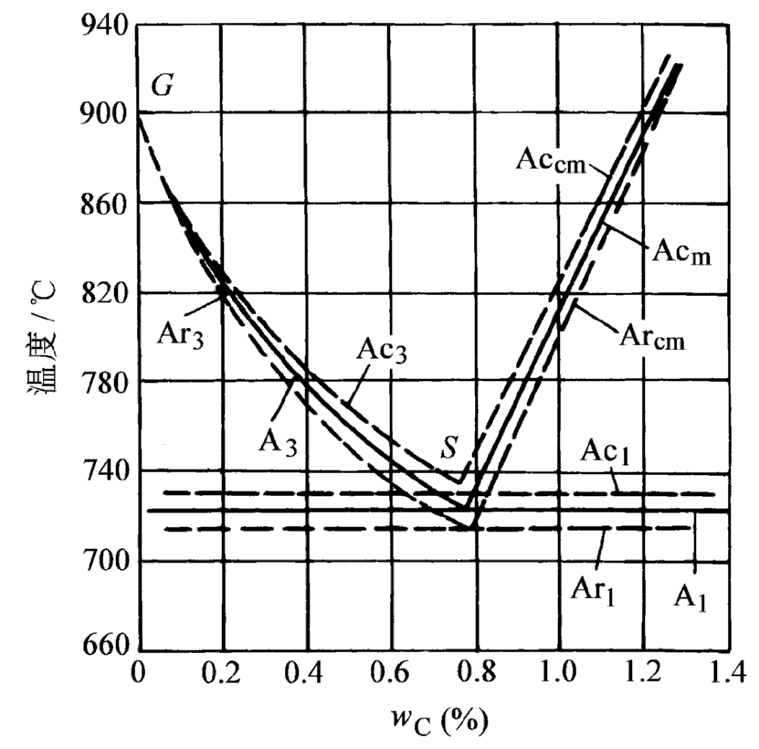
一、钢在加热时的组织转变
加热是热处理的第一道工序。加热分两种：一种是在
A₁以下加热，不发生相变；另一种是在临界点以上加
热，目的是获得均匀的奥氏体组织，称奥氏体化。
(一) 奥氏体的形成过程
奥氏体化也是形核和长大
的过程，分为四步。现以共
析钢为例说明：

Slide 7
(1) 奥氏体晶核形成：首先在α与Fe₃C相界形核。
(2) 奥氏体晶核长大：γ 晶核通过碳原子的扩散向α 和
Fe₃C方向长大。
(3) 残余Fe₃C溶解: 铁素体的成分、结构更接近于奥氏
体，因而先消失。残余的Fe₃C随保温时间延长继续溶
解直至消失。
(4) 奥氏体成分均匀化：
Fe₃C溶解后，其所在部位碳含量仍很高，通过长时间
保温使奥氏体成分趋于均匀。

Slide 8
亚共析钢和过共析钢的奥
氏体化过程与共析钢基本相
同。但由于先共析α 或二次
Fe₃C的存在，要获得全部
奥氏体组织，必须相应加热
到Ac₃或Ac_{cm}以上.

Slide 9
(二) 奥氏体晶粒长大及其控制
1. 晶粒大小的表示方法
通常分为8级，1级最粗，8级最细。
2. 奥氏体晶粒度的概念
● 奥氏体化刚结束时的晶粒度称起始晶粒度,此时晶粒
细小均匀。
随加热温度升高或保温时间延长，奥氏体晶粒将进一步长大，这也是一个自发的过程。奥氏体晶粒长大过程与再结晶晶粒长大过程相同。
在实际热处理条件下所获得的奥氏体晶粒大小称实际晶粒度。
加热至930ºC±10ºC，保温8h后的奥氏体晶粒大小称本质晶粒度。

Slide 10
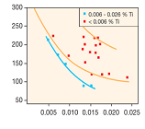
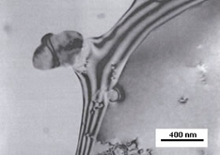
3、奥氏体晶粒大小的控制
⑴加热温度和保温时间: 加热温
度高、保温时间长, γ 晶粒粗大.
⑵加热速度: 加热速度越快,过热
度越大, 形核率越高, 晶粒越细.
奥氏体晶粒尺寸/μm
Nb/%
Nb、Ti对奥氏体晶粒的影响
⑶钢的化学成分
Co和Ni等加快转变过程；Cr、Mo、V等减慢转变过程；Si、Mn、Al等基本不影响转变过程。
析出颗粒对黄铜晶界的钉扎

Slide 11
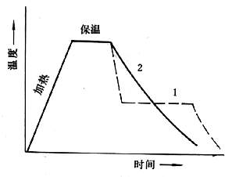
（二）过冷奥氏体等温转变曲线和连续冷却转变曲线
二、 钢在冷却时的组织转变
A₁温度以下存在的尚未发生转变的奥氏体，称为过冷奥氏体。过冷奥氏体的转变方式有等温转变和连续冷却转变两种。
两种冷却方式示意图
1—等温冷却
2—连续冷却

Slide 12
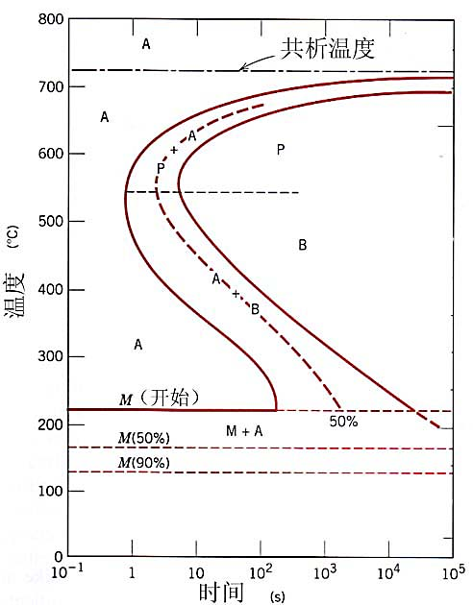
1. 共析钢过冷奥氏体的等温转变曲线(C曲线)
过冷奥氏体的等温转
变图是表示奥氏体急速
冷却到临界点A₁ 以下
在各不同温度下的保温
过程中转变量与转变时
间的关系曲线.又称C
曲线、S 曲线或TTT曲
线。
(Time-Temperature-Transformation diagram)

Slide 13
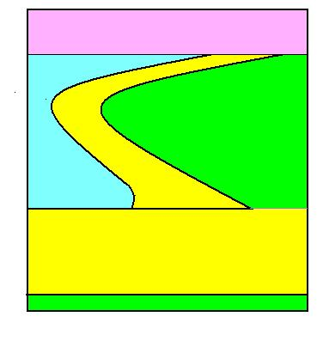
A₁-Ms 间及转
变开始线以左的
区域为过冷奥氏
体区。
转变终了线以
右及M_{f}以下为转
变产物区。
两线之间及Ms
与M_{f}之间为转变
区。
温度
A
A₁
过冷
A→P
P
奥氏体
转变终了线
B
A→B
转变开始线
M_{S}
A→M
M_{f}
M
时间

Slide 14
2）C 曲线的分析
⑴ 转变开始线与纵坐标之间的距离为孕育期。
孕育期越小，过冷奥氏体稳定性越小.
孕育期最小处称C 曲线的“鼻尖”。碳钢鼻尖处的
温度为550℃。
在鼻尖以上, 温度较高，相变驱动力小.
在鼻尖以下，温度较低，扩散困难。从而使奥氏
体稳定性增加。

Slide 15
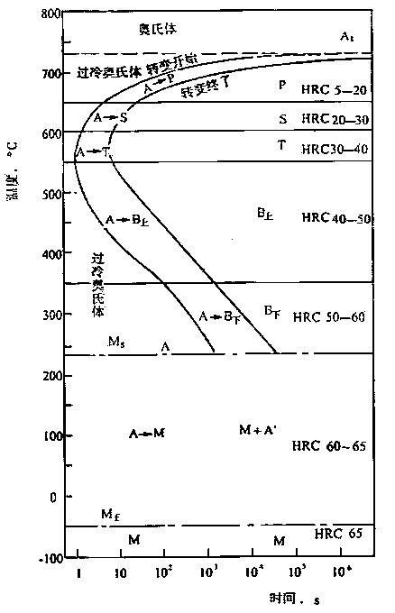
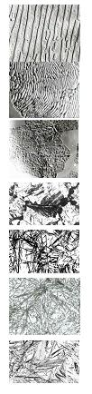
⑵ C曲线明确表示
了过冷奥氏体在不同
温度下的等温转变产
物。

Slide 16
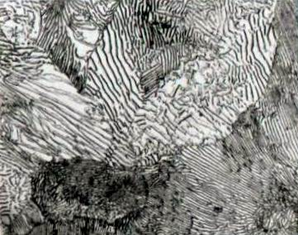
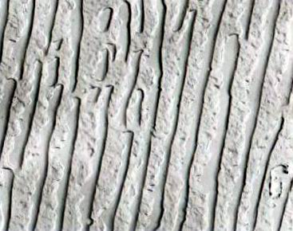
(二) 珠光体转变
1、珠光体的组织形态
过冷奥氏体在 A₁到 550℃间将转变为珠光体类型组
织，它是铁素体与渗碳体片层相间的机械混合物，根据
片层厚薄不同,又细分为珠光体、索氏体和屈氏体.
⑴ 珠光体：
形成温度为A₁-650℃，片层较厚，500倍光镜下可
辨，用符号P表示.
光镜下形貌
电镜下形貌

Slide 17
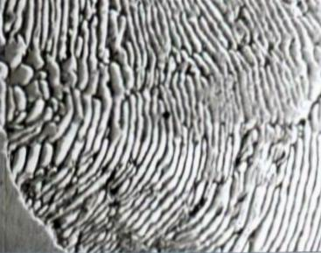
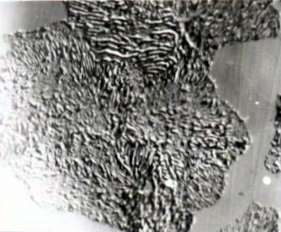
⑵ 索氏体
形成温度为650-600℃,
片层较薄，800-1000
倍光镜下可辨，用符
号S 表示。
电镜形貌
⑶ 屈氏体
形成温度为600-550℃，
片层极薄，电镜下可
辨，用符号T 表示。

Slide 18
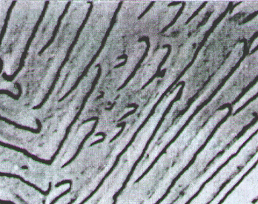
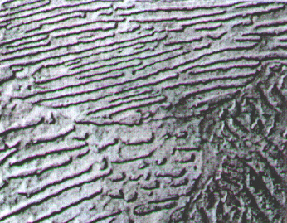
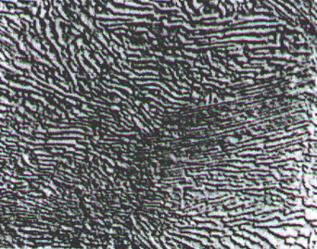
珠光体组织特征图
(a)珠光体
(b) 索氏体
(c)屈氏体

Slide 19
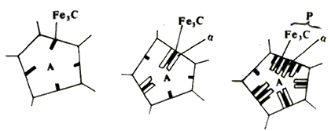
珠光体、索氏体、屈氏体三种组织无本质区别，只
是形态上的粗细之分，因此其界限也是相对的。
2. 珠光体的力学性能
片间距越小，钢的强度、硬度越高，塑性和韧性略有改善。
3 . 珠光体转变过程
珠光体转变也是形核和长大的过程。
珠光体转变是
扩散型转变。

Slide 20
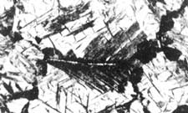
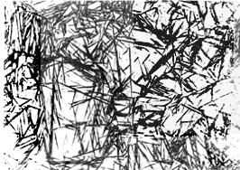
(三) 贝氏体转变
1、贝氏体的组织形态
过冷奥氏体在550℃-
230℃ (Ms)间将转变为贝氏
体类型组织，贝氏体用符号
B表示。
根据其组织形态不同，贝
氏体又分为上贝氏体(B_{上})和
下贝氏体(B_{下}).
上贝氏体
下贝氏体

Slide 21
⑴ 上贝氏体
形成温度为550-350℃。
在光镜下呈羽毛状.
在电镜下为不连续棒状的渗碳体分布于自奥氏体晶界
向晶内平行生长的铁素体条之间。
⑵下贝氏体
形成温度为350℃-Ms。
在光镜下呈黑针状。
在电镜下为细片状碳化物分布于铁素体针内。

Slide 22
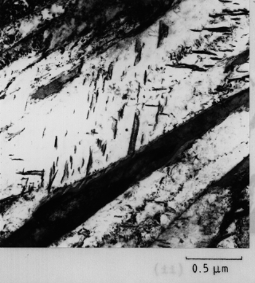
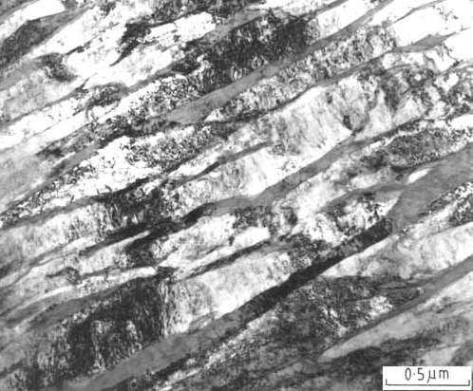
2. 贝氏体的力学性能
上贝氏体强度与塑性都较低，无实用价值。
下贝氏体除了强度、硬度较高外，塑性、韧性也较
好，即具有良好的综合力学性能，是生产上常用的强
化组织之一。
上贝氏体
贝氏体组织的透射电镜形貌
下贝氏体

Slide 23

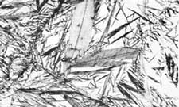
（四） 马氏体转变
当奥氏体过冷到Ms以下将
转变为马氏体类型组织。
马氏体转变是强化钢的重
要途径之一。
马氏体的晶体结构
碳在α-Fe中的过饱和固溶
体，用M表示。
马氏体组织
马氏体转变时，奥氏体中的碳全部保留到马氏体中.

Slide 24
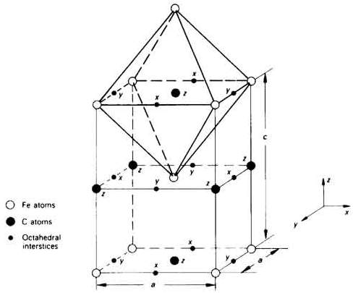

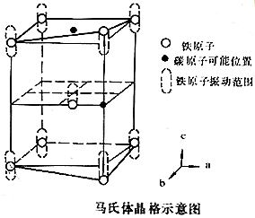
马氏体具有体心正方晶格（a=b≠c）
轴比c/a 称马氏体的正方度。
C% 越高，正方度越大，正方畸变越严重。
当＜0.25%C时，c/a=1，此时马氏体为体心立方晶格.

Slide 25
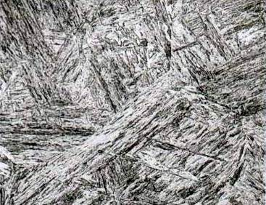
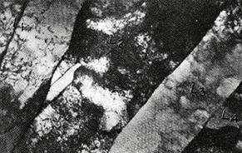
2、马氏体的组织形态
马氏体的形态分板条
和针状两类。
C%<0.2%时，板条马
氏体
在光镜下板条马氏体
为一束束的细条组织。
板条内的亚结构主要是
高密度的位错，又称位
错马氏体。
光镜下
电镜下

Slide 26
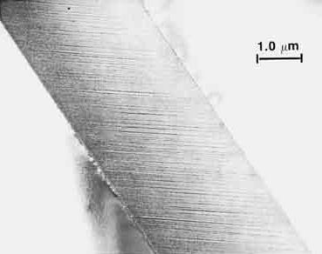
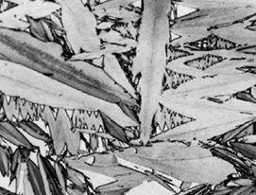
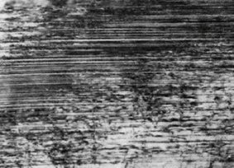
C%>1.0%C时 针状马氏体
立体形态为双凸透镜形的
片状。显微组织为针状。
在电镜下，亚结构主要是
孪晶，又称孪晶马氏体。
电镜下
光镜下
电镜下

Slide 27
2. 马氏体的性能
高硬度是马氏体性能的主要特点。
马氏体的硬度主要取决于其含碳量。
含碳量增加，其硬度增加。
当含碳量大于0.6%时，其硬度趋于平缓。
合金元素对马氏体硬度的影响不大。
马氏体强化的主要原因是过饱和碳引起的固溶强化。
此外，马氏体转变产生的组织细化也有强化作用。
马氏体的塑性和韧性主要取决于其亚结构的形式。针
状马氏体脆性大，板条马氏体具有较好的塑性和韧性.

Slide 28
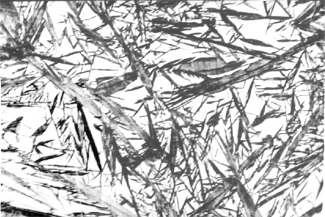
3. 马氏体转变的主要特点
马氏体转变也是形核和长大的过程。其主要特点是：
⑴ 无扩散性
铁和碳原子
都不扩散，因
而马氏体的含
碳量与奥氏体
的含碳量相同。

Slide 29
(2) 在一个温度范围内进行的
马氏体转变开始的温度称上马氏体点，用Ms 表示.
马氏体转变终了温度称下马氏体点，用M_{f} 表示.
只要温度达到Ms以下即发生马氏体转变。
在Ms以下，随温度下降,转变量增加，冷却中断,转变
停止。
(3) 转变不完全
即使冷却到M_{f} 点，也不可能获得100%的马氏体，总
有部分奥氏体未能转变而残留下来，称残余奥氏体，用
A’ 或γ’ 表示。

Slide 30
视频复习
珠光体转变视频
贝氏体转变视频
马氏体转变视频

Slide 31
共析碳钢 TTT 曲线建立过程示意图
温度
(℃)
A1
800
700
600
500
400
300
200
100
0
-100
0
1
10
10²
10³
10⁴
时间(s)

Slide 32
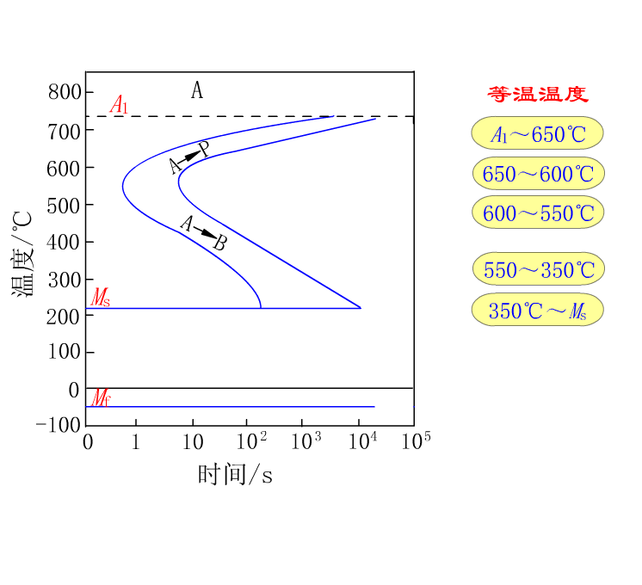
共析钢等温转变

Slide 33
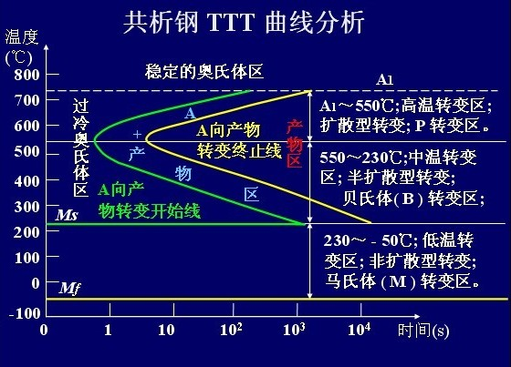

Slide 34
温度
A
A₁
过冷
A→P
P
奥氏体
转变终了线
B
A→B
转变开始线
M_{S}
A→M
M_{f}
M
时间

Slide 35
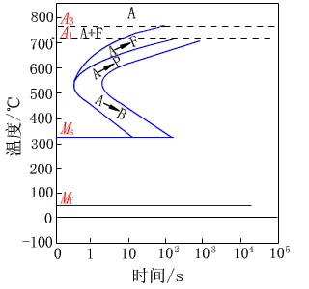
亚共析钢过冷奥氏体的等温转变
转变曲线多一条过冷奥氏体转变为铁素体的转变开始线。亚共析钢随着碳含量的增加，C曲线位置往右移，同时M_{s}、M_{f}线住下移。

Slide 36
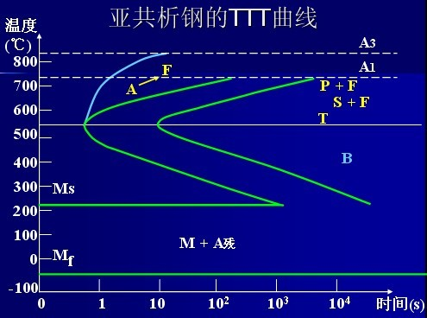

Slide 37
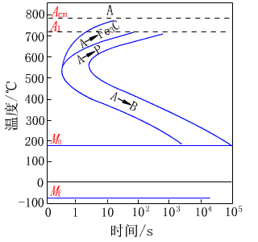
过共析钢过冷奥氏体的等温转变
过共析钢过冷A的C曲线的上部为过冷A中析出二次渗碳体开始线。
当加热温度为A_{c1}以上30～50 ℃时，过共析钢随着碳含量的增加, C曲线位置向左移, 同时M_{s}、M_{f}线往下移。

Slide 38
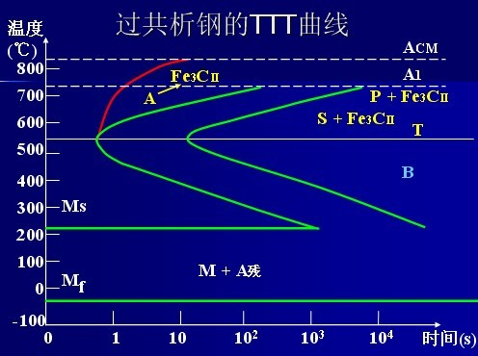

Slide 39
2. 过冷奥氏体连续冷却转变图
过冷奥氏体连续冷却转变图又称
CCT(Continuous-Cooling-Transformation
diagram)曲线，是通过测定不同冷速下过冷奥氏体
的转变量获得的。

Slide 40
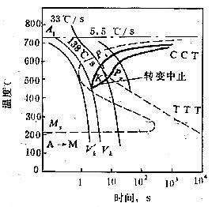
1、共析钢的CCT曲线
共析钢的CCT曲线没
有贝氏体转变区，在珠
光体转变区之下多了一
条转变中止线。
当连续冷却曲线碰到
转变中止线时，珠光体
转变中止，余下的奥氏
体一直保持到Ms以下转
变为马氏体。
V_{k}’
V_{k}
共析钢的CCT曲线

Slide 41
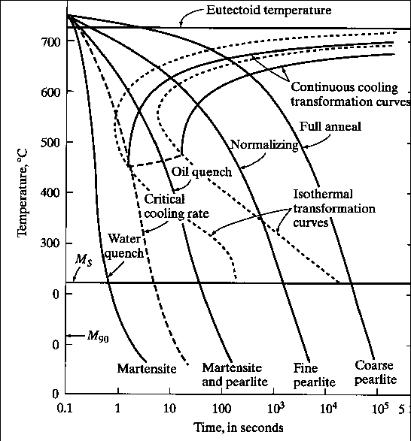
图中的V_{k} 为CCT
曲线的临界冷却速
度，即获得全部马
氏体组织时的最小
冷却速度.
V_{k}’ 为TTT曲线的
临界冷却速度.
V_{k}’ ≈ 1.5 V_{k} 。
共析温度
连续冷却转
变曲线
完全退火
正火
温度/℃
油淬
等温转
变曲线
水淬
200
转变终止线
100
V_{k}’
V_{k}
M+A’
M+T+A’
S
P
共析钢的CCT图
时间/s

Slide 42
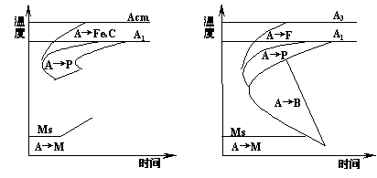
2、过共析钢CCT曲线也无贝氏体转变区, 但比共析
钢CCT曲线多一条A→Fe₃C转变开始线。由于Fe₃C的
析出, 奥氏体中含碳量下降, 因而Ms 线右端升高.
3、亚共析钢CCT 曲线有贝氏体转变区，还多A→F
开始线, F析出使A含碳量升高, 因而Ms 线右端下降.
过共析钢CCT曲线
亚共析钢CCT曲线

Slide 43
1、下列组织中，硬度最高的是（ ）
A.铁素体 B.渗碳体 C.珠光体 D.奥氏体
2、铁素体的力学性能特点是（ ）
A.强度高，塑性好，硬度高 B.强度低，塑性差，硬度低
C.强度高，塑性好，硬度低 D.强度低，塑性好，硬度低
3、碳在铁素体中的最大溶解度为（ ）
A.0.0218 % B. 2.11 % C. 0.77 % D.4.3 %
4、碳在奥氏体中的最大溶解度为（ ）
A. 0.77 % B. 0.0218 % C.2.11 % D.4.3 %
5、一次渗碳体是从（ ）
A. 奥氏体中析出的 B.铁素体中析出的 C. 珠光体中析出的 D. 钢液中析出的
6、二次渗碳体是从（ ）
A. 铁素体中析出的 B. 钢液中析出的 C.奥氏体中析出的 D.珠光体中析出的

Slide 44
7、共析钢的过冷奥氏体在550～350℃温度区间等温转变时，所形成的组织是（ ）
A. 下贝氏体 B. 索氏体 C.上贝氏体 D.珠光体
8、共析钢的过冷奥氏体在300℃左右等温转变时，所形成的组织是（ ）。
A. 上贝氏体 B.下贝氏体 C. 索氏体 D.珠光体

Slide 45
温度
A1
Ms
A+M
A+M
A+M
B下
时间

